Slide 1

第一章 静电场
电容器 电容

Slide 2
一、电容器
1．电容器的功能和构造
(1)功能：储存电荷和电能的元件
(2)构造：两个彼此绝缘又互相靠近的导体组成一个电容器．
(3)平行板电容器：两块彼此隔开平行放置的金属板构成的最简单的电容器．两块金属板称为电容器的两极．
(4)电容器的电荷量：电容器工作时，它的两块金属板的相对表面总是分别带上等量异种电荷＋Q和－Q，任意一块极板所带电荷量的绝对值．叫做电容器的电荷量．
（5）击穿电压和额定电压

Slide 3
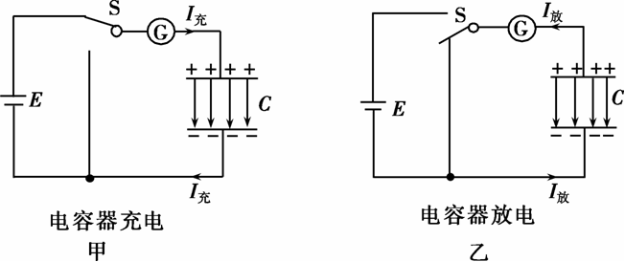
2．电容器的充电和放电
将电容器两个极板带上等量异种电荷的过程，叫电容器的充电。
(1)充电：电源使电容器的两极板带上等量异种电荷的过程．如图甲．

Slide 4
(2)放电：用导线将充好电的电容器的两极板相连，使两极板的异种电荷中和的过程，如图乙．
(3)电容器充放电时的能量转化：充电后，电容器储存了电能．放电时，储存的电能释放出来，转化为其他形式的能．

Slide 5
二、电容

Slide 6
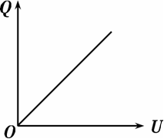

Slide 7
三、平行板电容器
1．平行板电容器
(1)基本结构：由两块彼此绝缘、互相靠近的平行金属板组成，是最简单的，也是最基本的电容器．
(2)板间电场：板间(除边缘外)形成匀强电场，电场强度大小为E＝U/d，方向垂直极板平面．
平行板电容器的电容C与极板的正对面积S及板间的电介质的相对介电常数ε_{r}成正比，与极板间距离d成反比，则C＝
＋Q
＋ ＋ ＋ ＋ ＋ ＋ ＋ ＋
U
－ － － － － － － －
－Q

Slide 9
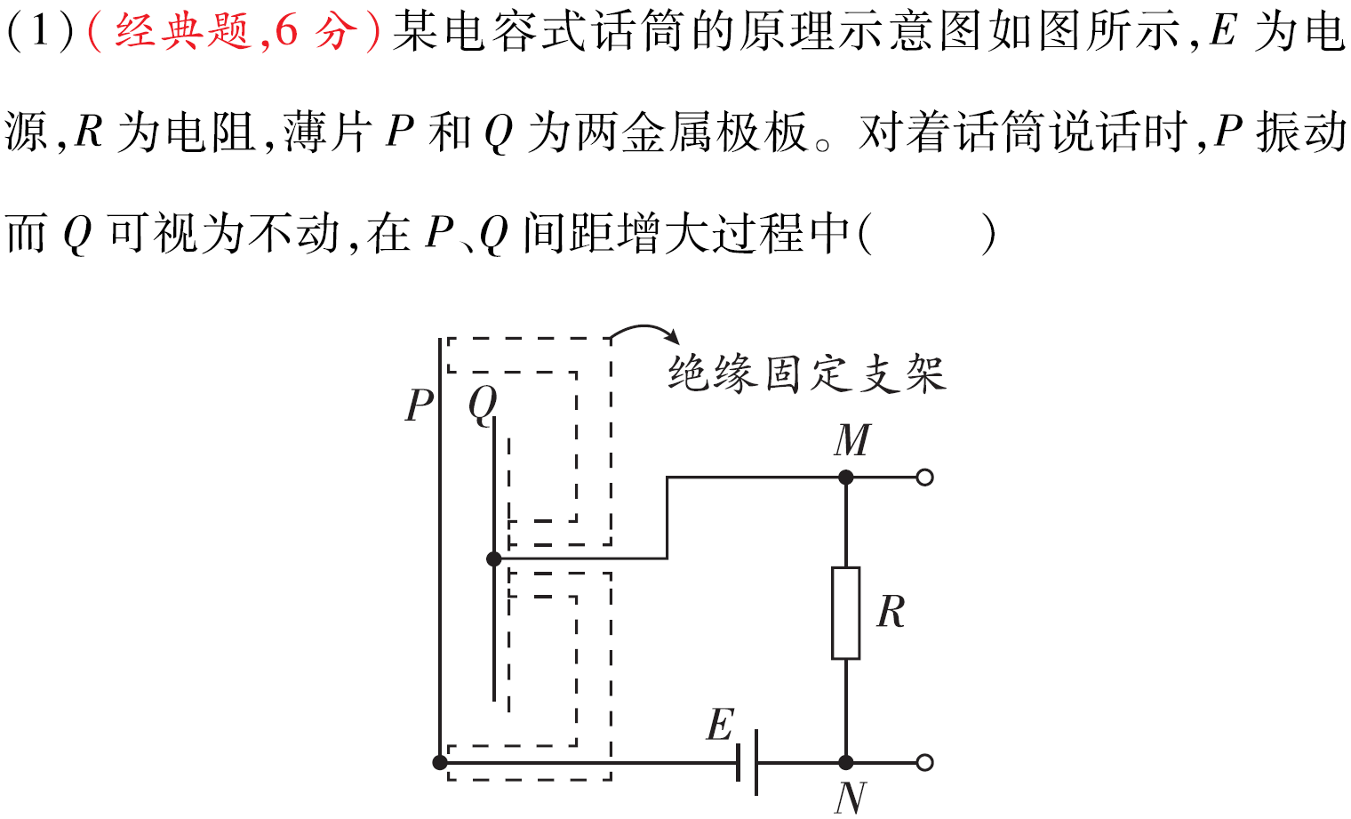

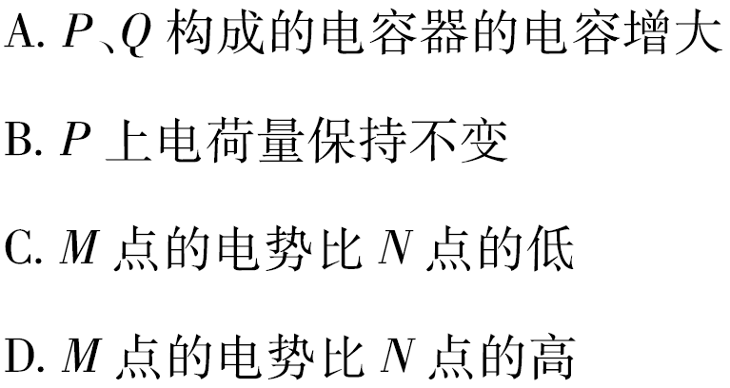

两
组
题
讲
透
D
第23课
第（1）题
P122

Slide 10
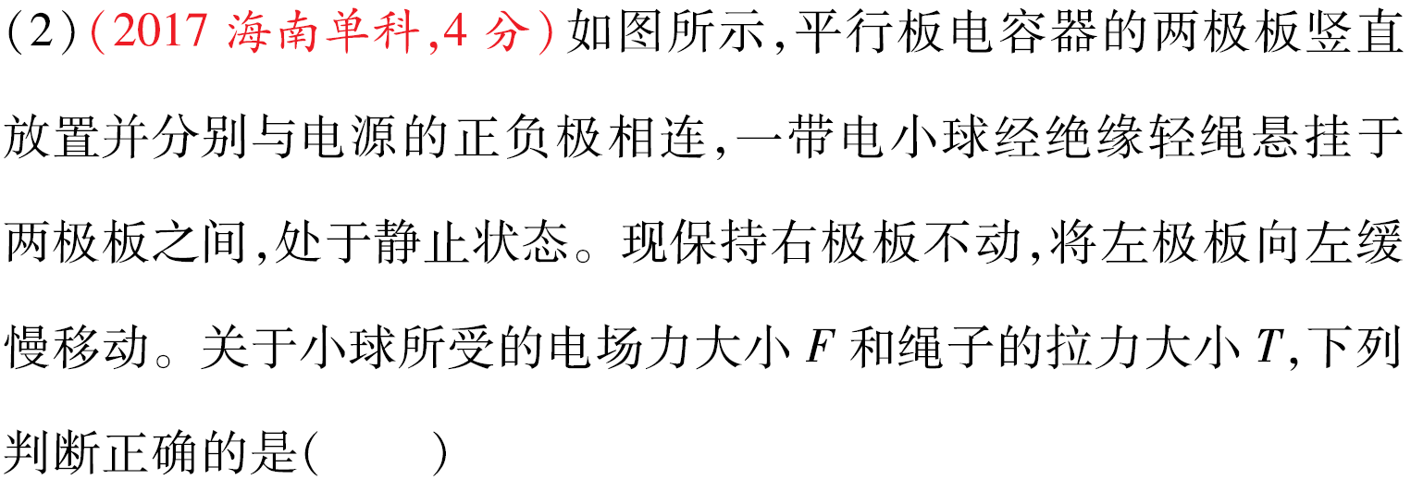
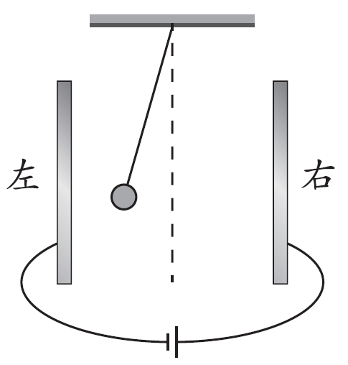
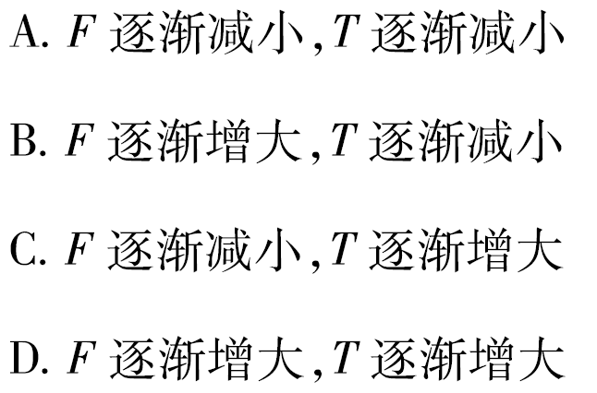
两
组
题
讲
透
第23课
第（2）题
P122
A

Slide 11
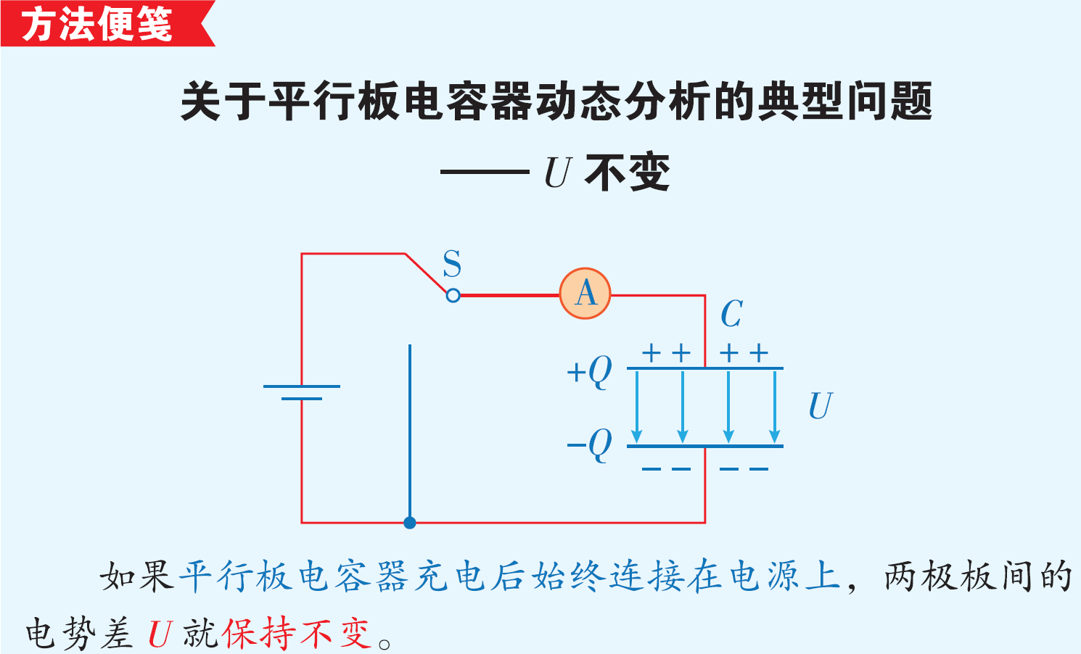
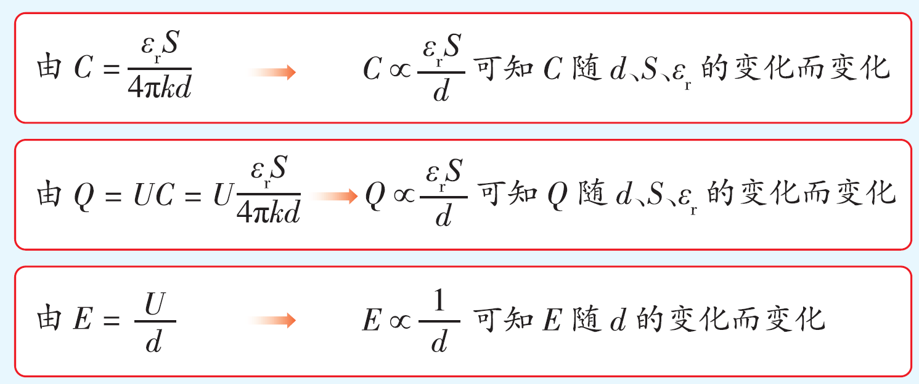
第23课
方法便笺
P122

Slide 12
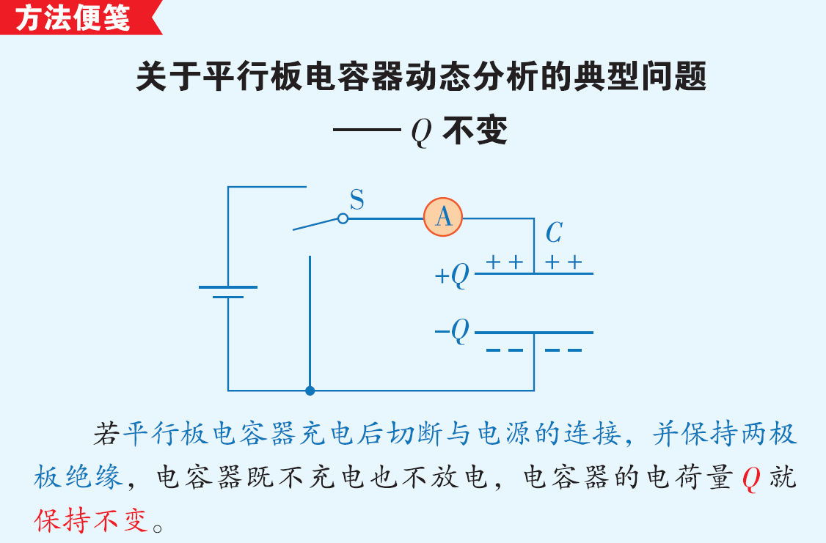
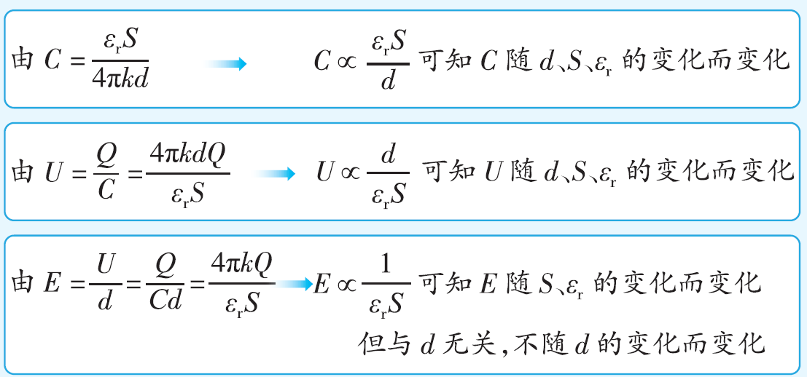
第23课
方法便笺P123

Slide 13
特别提示

Slide 14
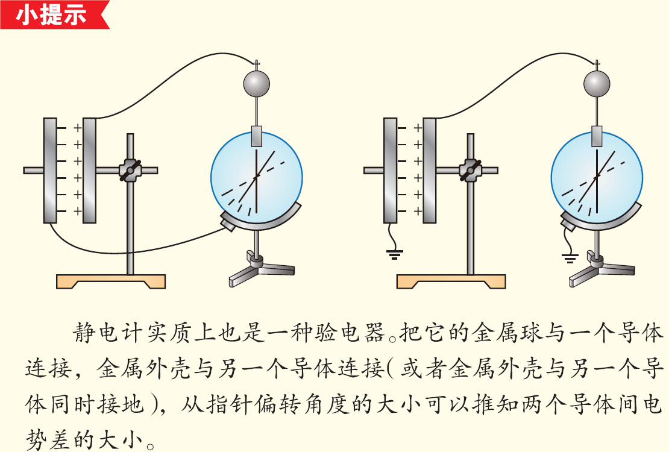
两
组
题
讲
透
第23课
第（3）题
P122

Slide 15
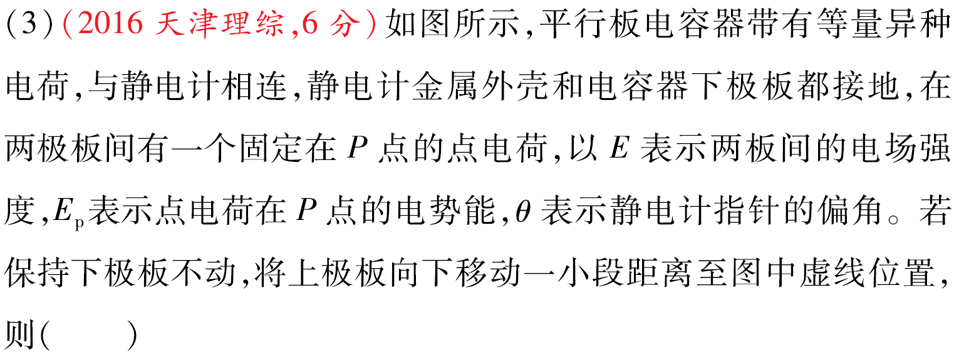
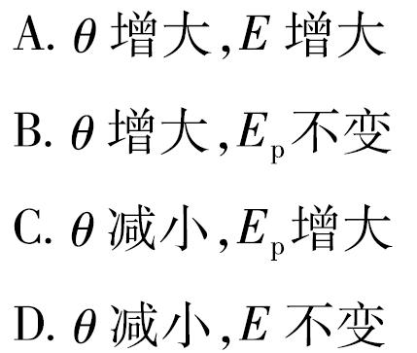
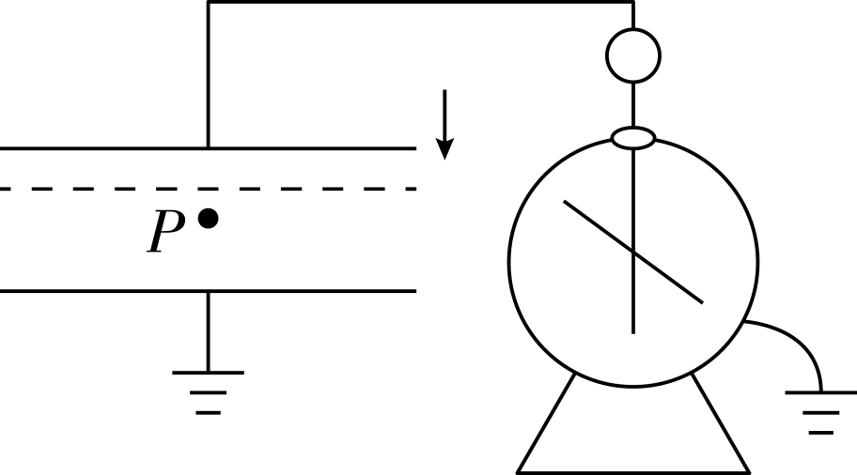
两
组
题
讲
透
第23课
第（3）题
P122
D

Slide 16
四、常见的电容器
1．电容器的种类
(1)按电容是否可变
①固定电容器：固定电容器的电容是固定不变的，如聚苯乙烯电容器和电解电容器．
②可变电容器：是一种可以改变电容大小的电容器，通常由两组铝片组成,其中一组固定不动的叫定片，另一组可以转动的叫动片，转动动片时，两组铝片的正对面积发生变化，电容就随着改变．可变电容器的绝缘物质通常为空气或塑料介质．

Slide 17
(2)按照电介质不同
有纸介电容器、陶瓷电容器和电解电容器等．

Slide 18
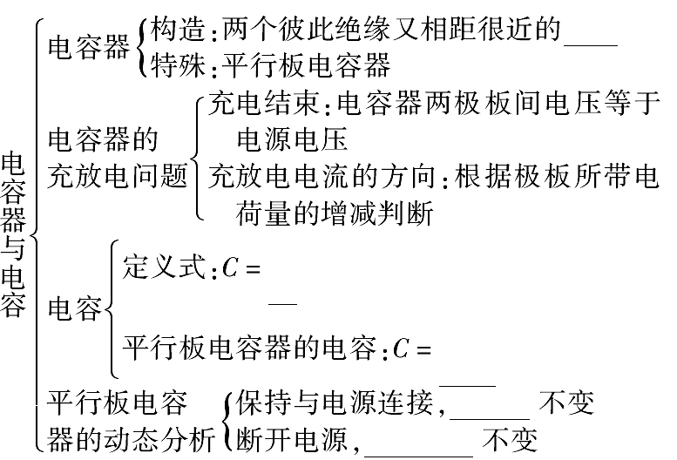
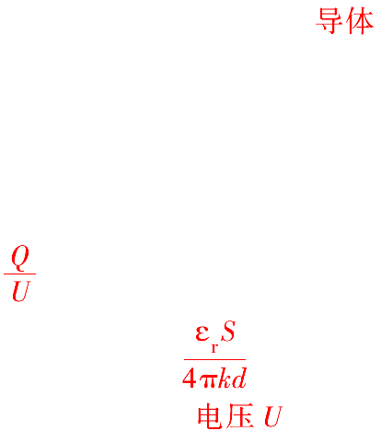

课堂小结

Slide 21
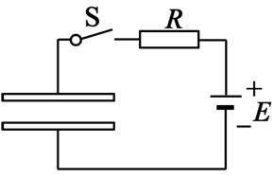
例2、两块大小、形状完全相同的金属平板平行放置，构成一平行板电容器，与它相连接的电路如图所示．接通开关S，电源即给电容器充电．则( )
A．保持S接通，减小两极板间的距离,则两极板间电场的电场强度减小
B．保持S接通，在两极板间插入一块介质，则极板上的电荷量增大
C．断开S，减小两极板间的距离，则两极板间的电势差减小
D．断开S，在两极板间插入一块介质,则两极板间的电势差增大
d减小
电容器两极板上的电势差U不变
E=U/d，E增大
插入介质
C增大，Q=CU，
Q增大

Slide 22
例2、两块大小、形状完全相同的金属平板平行放置，构成一平行板电容器，与它相连接的电路如图所示．接通开关S，电源即给电容器充电．则( )
BC
A．保持S接通，减小两极板间的距离,则两极板间电场的电场强度减小
B．保持S接通，在两极板间插入一块介质，则极板上的电荷量增大
C．断开S，减小两极板间的距离，则两极板间的电势差减小
D．断开S，在两极板间插入一块介质,则两极板间的电势差增大
d减小
C增大，Q=CU，
U减小
电容器两极板上的电荷量Q不变
插入介质
C增大，Q=CU，
U减小

Slide 23
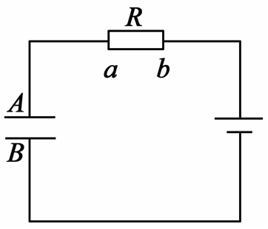
例3、如图所示，是一个由电池、电阻R与平行板电容器组成的串联电路，在增大电容器两极板间距离的过程中( )
BC
A．电阻R中没有电流
B．电容器的电容变小
C．电阻R中有从a流向b的电流
D．电阻R中有从b流向a的电流

Slide 25
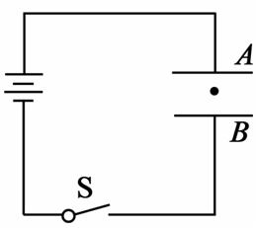
例4、如图所示，一平行板电容器跟一电源相接，当S闭合时，平行板电容器极板A、B间的一带电液滴恰好静止．若将两板间距离增大为原来的两倍，那么液滴的运动状态如何变化？若先将S断开，再将两板间距离增大为原来的两倍，液滴的运动状态又将如何变化？

Slide 26
例4、如图所示，一平行板电容器跟一电源相接，当S闭合时，平行板电容器极板A、B间的一带电液滴恰好静止．若将两板间距离增大为原来的两倍，那么液滴的运动状态如何变化？若先将S断开，再将两板间距离增大为原来的两倍，液滴的运动状态又将如何变化？

Slide 27
随堂练习
1.下列说法正确的是( )
A．任何两个靠得很近的导体都能构成电容器，与是否带电无关
B．电容器是盛放电荷和电能的仪器，只有带电的电容才能称为电容器
C．电容器的带电荷量为2 C，说明每个极板的带电荷量为1 C
D．电容器的带电荷量为2 C，说明每个极板的带电荷量的绝对值均为2 C
D

Slide 28
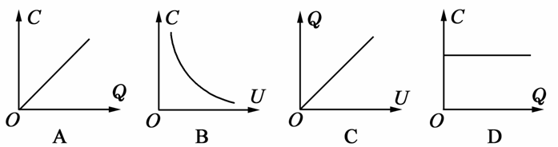
2．如图所示，四个图象描述了对给定的电容器充电时，电容器电量Q、电压U和电容C三者的关系，正确的图象有( )
CD

Slide 29
3．某电容器上标有“1.5 μF,9 V”的字样，则( )
A．该电容器所带电荷量不能超过1.5×10^{－6} C
B．该电容器所加电压不能超过9 V
C．该电容器击穿电压为9 V
D．当给该电容器加4.5 V的电压时，它的电容值变为0.75 μF
B

Slide 30
4．将平行板电容器两极板之间的距离、电压、电场强度大小和极板所带的电荷量分别用d、U、E和Q表示．下列说法正确的是( )
A．保持U不变，将d变为原来的两倍，则E变为原来的一半
B．保持E不变，将d变为原来的一半，则U变为原来的两倍
C．保持d不变，将Q变为原来的两倍，则U变为原来的一半
D．保持d不变，将Q变为原来的一半，则E变为原来的一半
AD
解析

Slide 31
5.下列关于电容器和电容的说法中，错误的是( )
A．电容器M的体积比N大，说明M的电容一定比N的大
B．对于确定的电容器，其带的电荷量与两板间的电压(小于击穿电压且不为零)成正比
C．无论电容器的电压如何变化(小于击穿电压且不为零)，它所带的电荷量与电压比值恒定不变
D．电容器的电容是表示电容器容纳电荷本领的物理量，其大小与加在两板上的电压无关
A

Slide 32
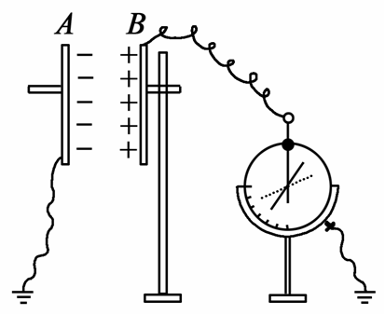
6.如图所示，用静电计可以测量已充电的平行板电容器两极之间的电势差U.现使B板带电，则下列判断正确的是 ( )
AB
A．增大两极板之间的距离，指针张角变大
B．将A板稍微上移，静电计指针张角将变大
C．若将玻璃板插入两板之间，则静电计指针张角变大
D．若将A板拿走，则静电计指针张角变为零

Slide 33
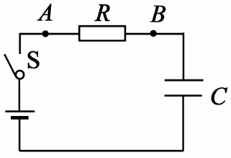
7.如图所示，电源电压恒定，则接通开关S的瞬间，通过电阻R的电流方向是从________到________；平行板电容器充电稳定后，在将两板间距离增大的过程中，通过R的电流方向是从________到________；如果电容器充电平衡后，先断开开关S，再将两板间距离增大，在此过程中，R上_____ (填“有”或“无”)电流通过．
A
B
B
A
无

Slide 34


谢谢观看!

